Slide 1
ERASMUS+ NMSZC Borbély Lajos Technikum, Szakképző Iskola és Kollégium

Slide 2
Spanyolország, Córdoba város
Iskolánk 6 tanulója az összefüggő nyári gyakorlatát külföldön töltötte Spanyolországban, Córdoba városában.
A 6 diák a szépészet ágazatban végezte a gyakorlatát .
Tanulóink szakmai tapasztalatokat szereztek.
A munka mellett a diákok kirándulásokon vettek részt, megismerték Córdoba, Malaga városok nevezetességeit.
Angol nyelvi tudásukat gyakorolták és fejlesztették.
A spanyol nyelv alapjainak megismerése.
Számos szabadidős program színesítette a spanyolországi tartózkodásukat.
Baráti kapcsolatok alakultak ki a balassagyarmati tanulókkal.

Slide 3
Indulás Salgótarjánból

Slide 4
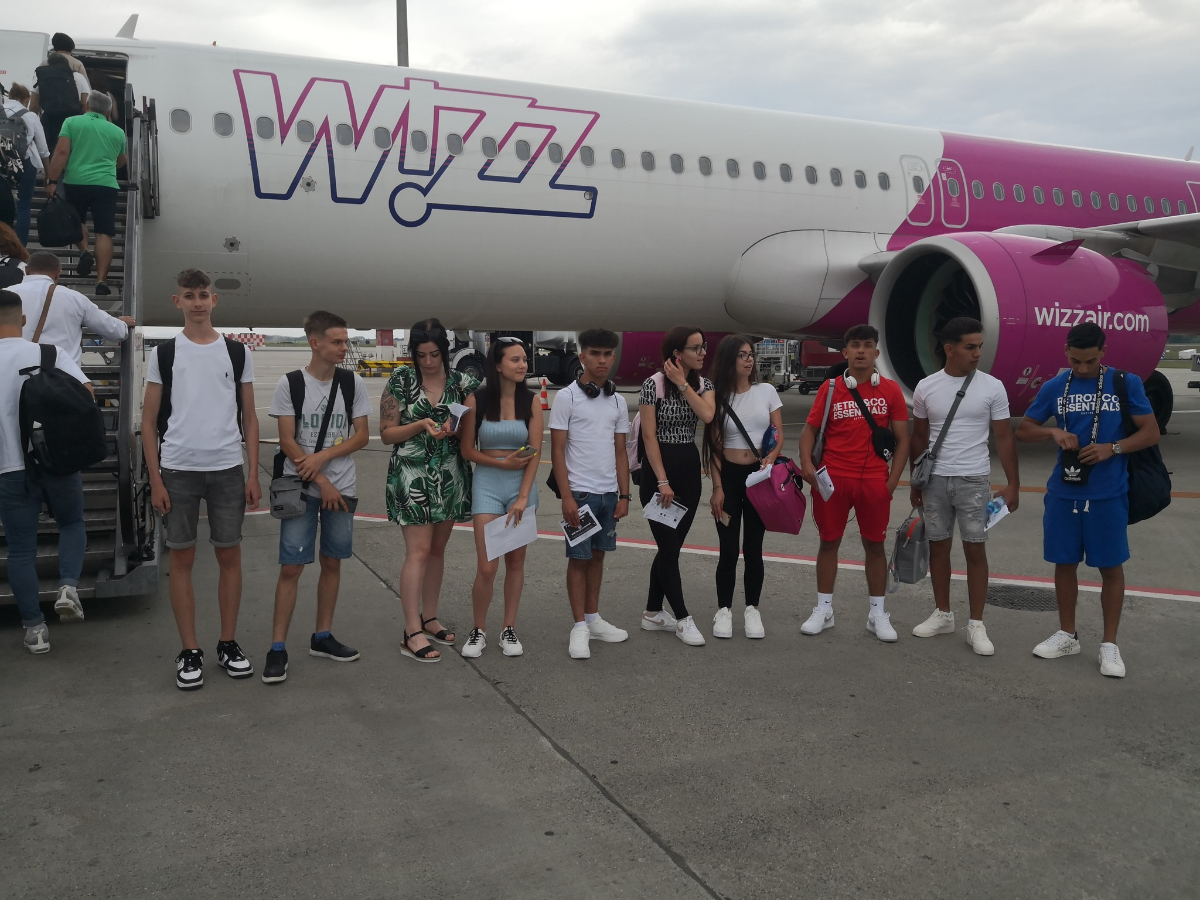
Reptér, felszállás előtt

Slide 5
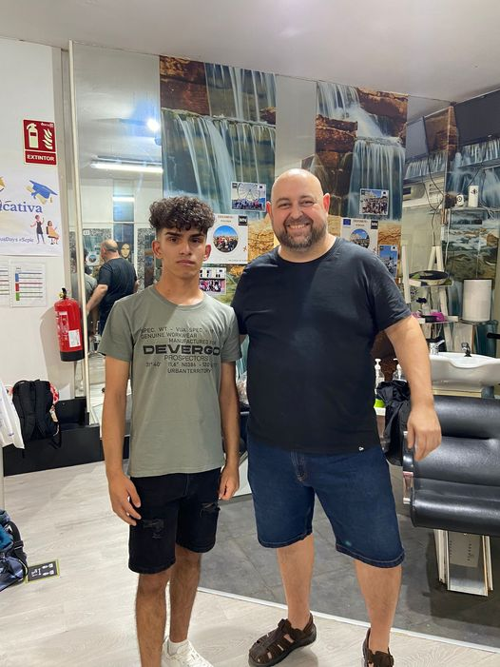
Fodrász gyakorlat 1.

Slide 6
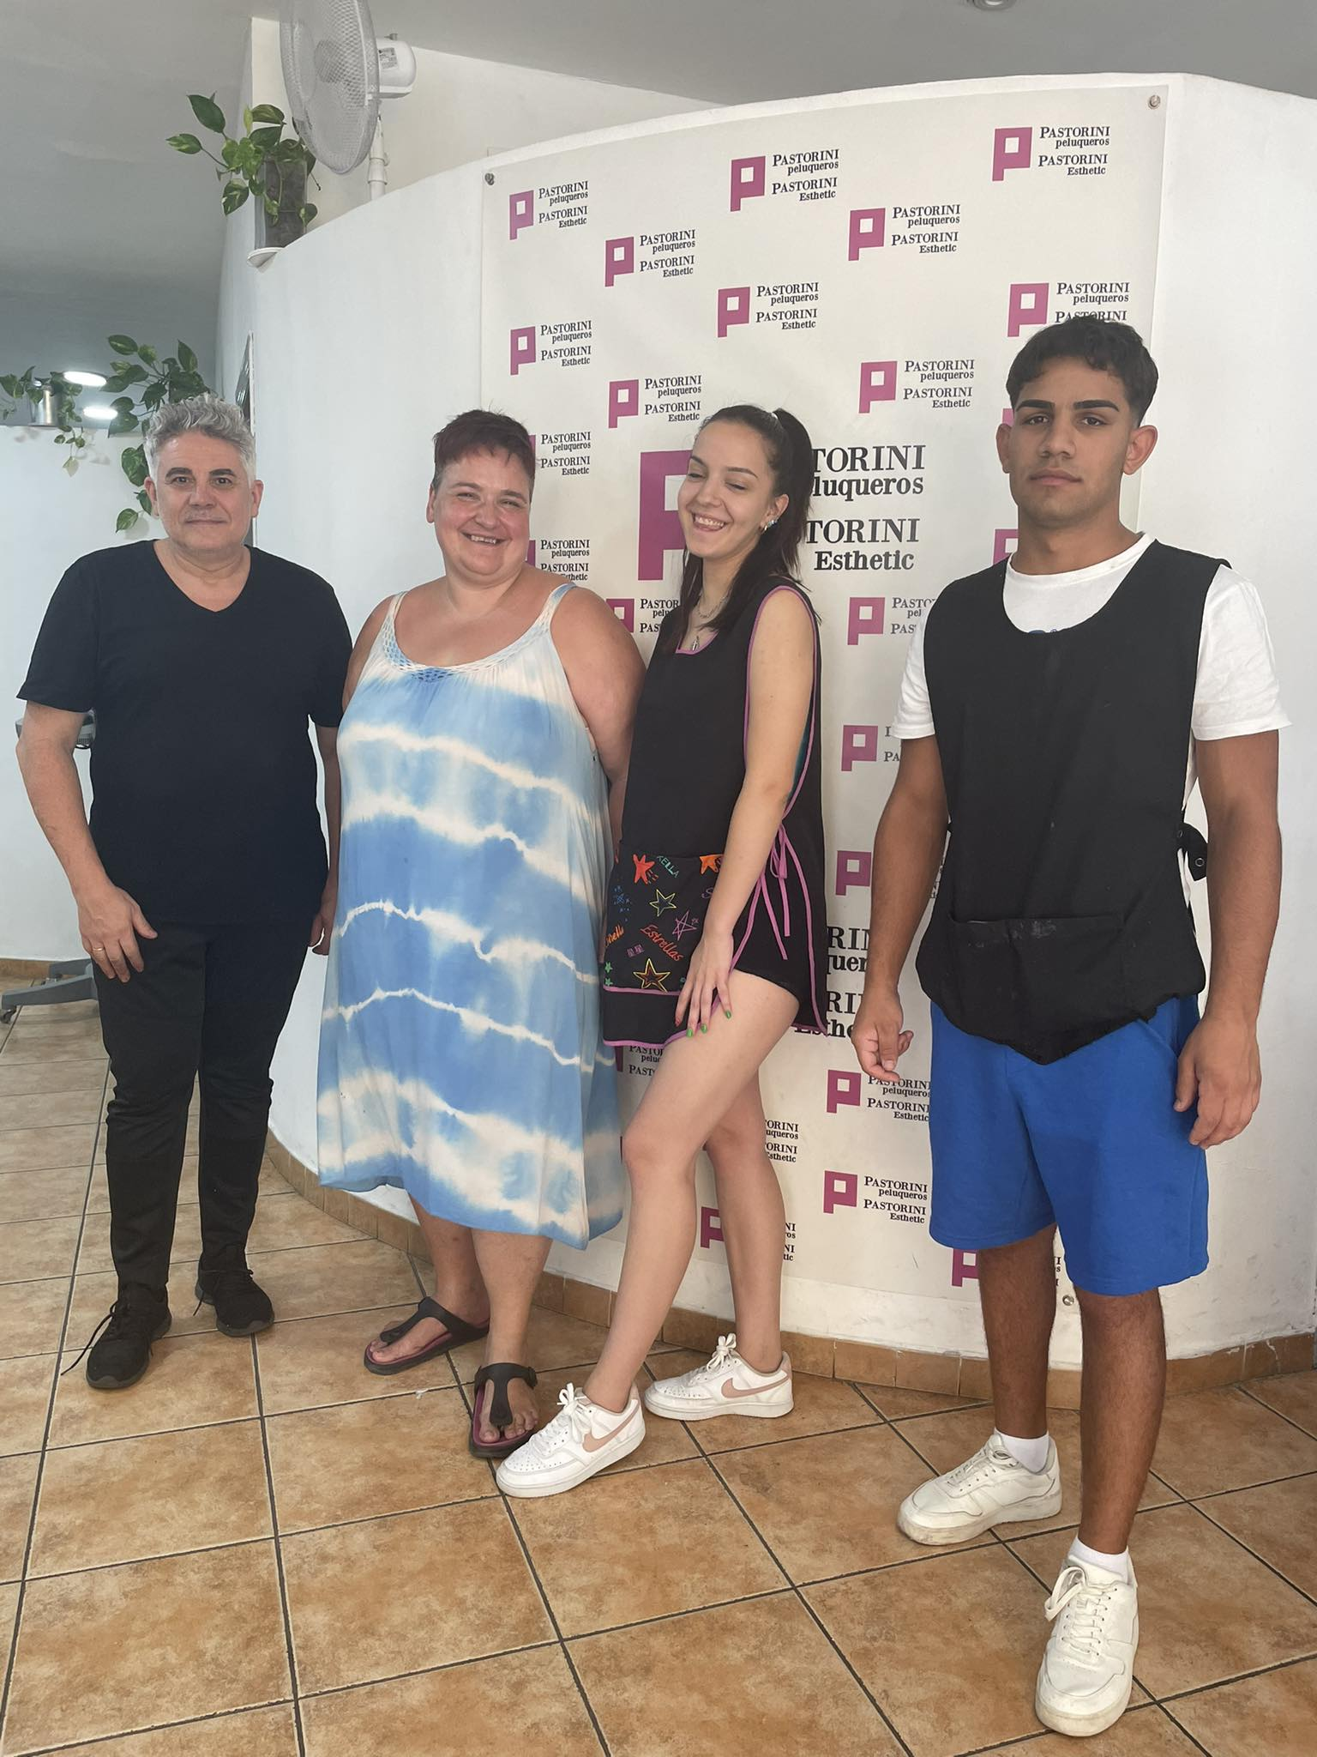
Fodrász gyakorlat 2.

Slide 7
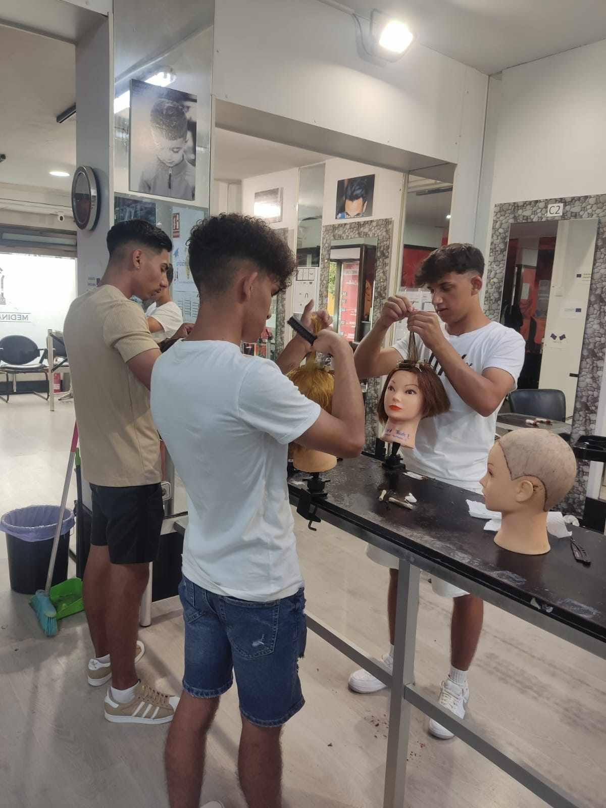
Fodrász gyakorlat 3.

Slide 8
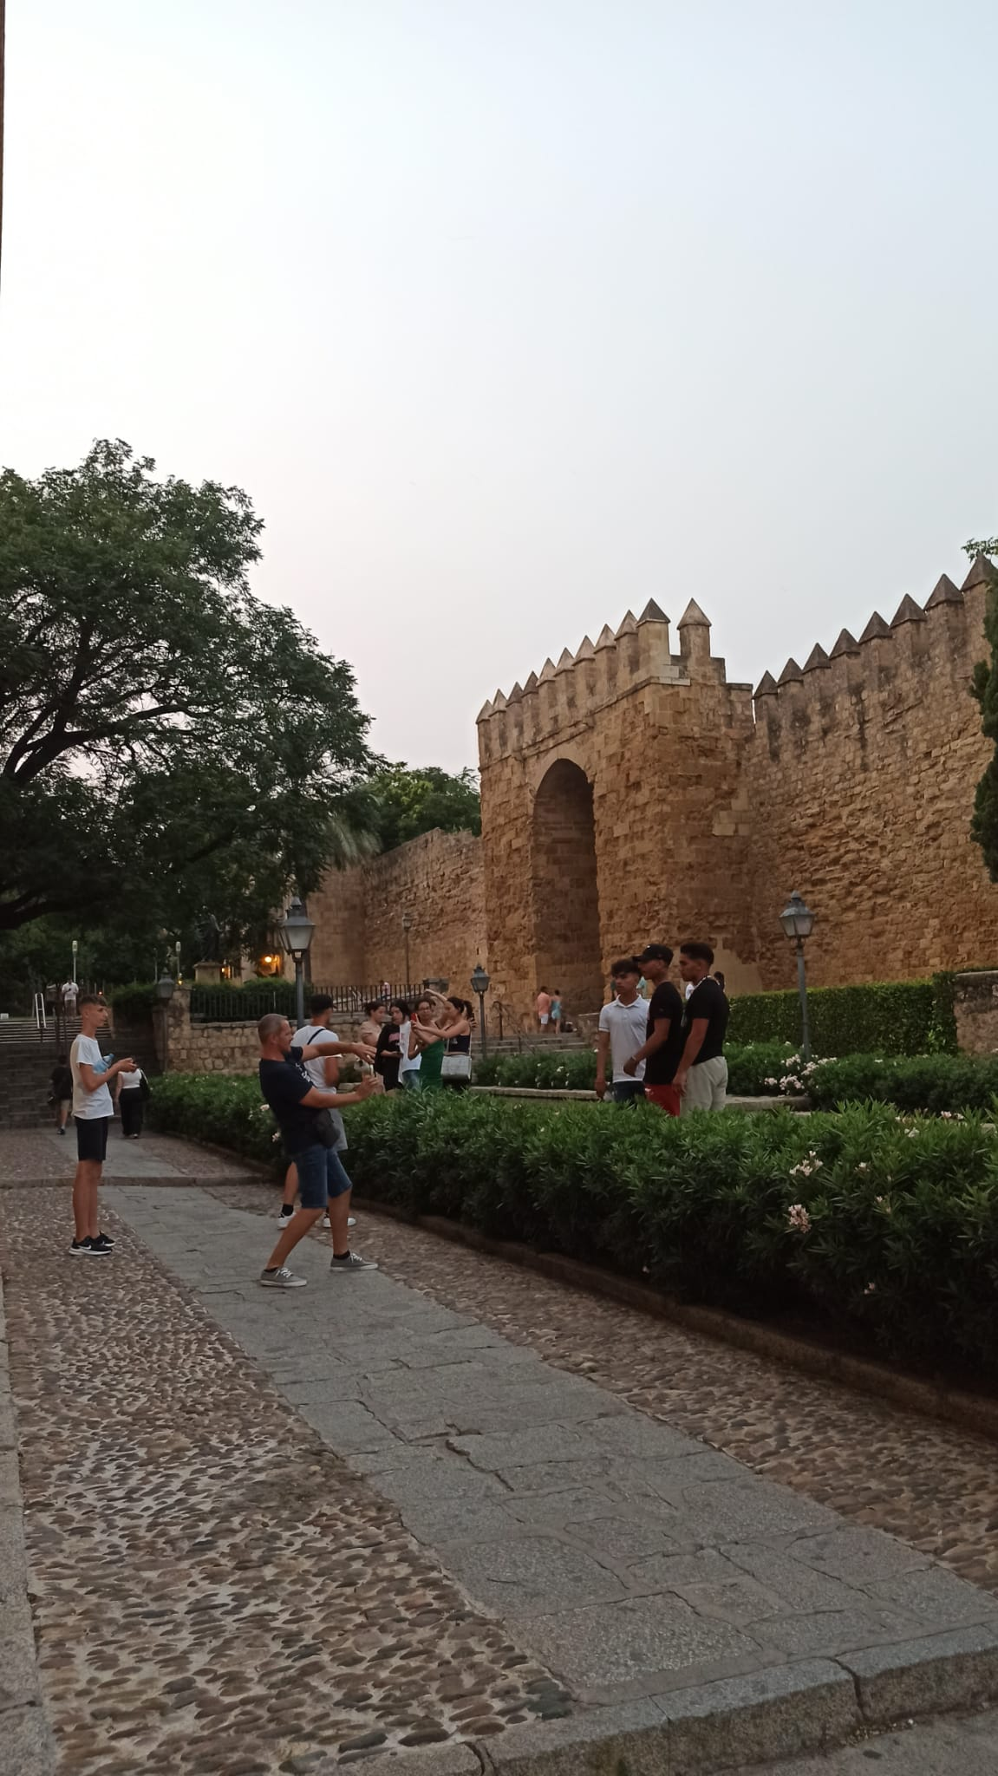
Városnézés Córdobában

Slide 9
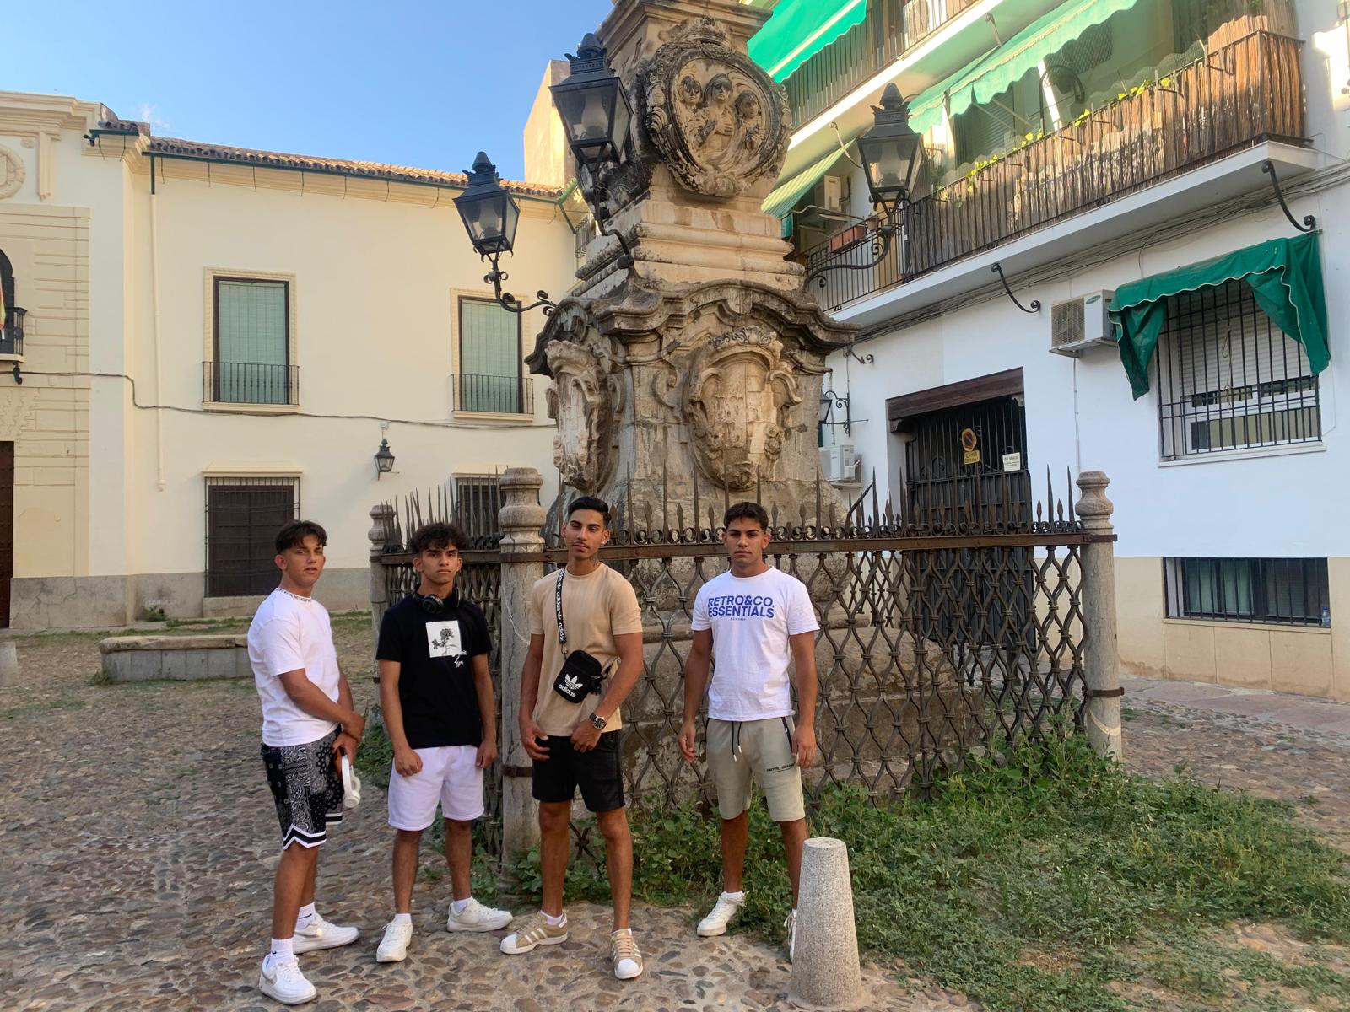
Córdobában

Slide 10
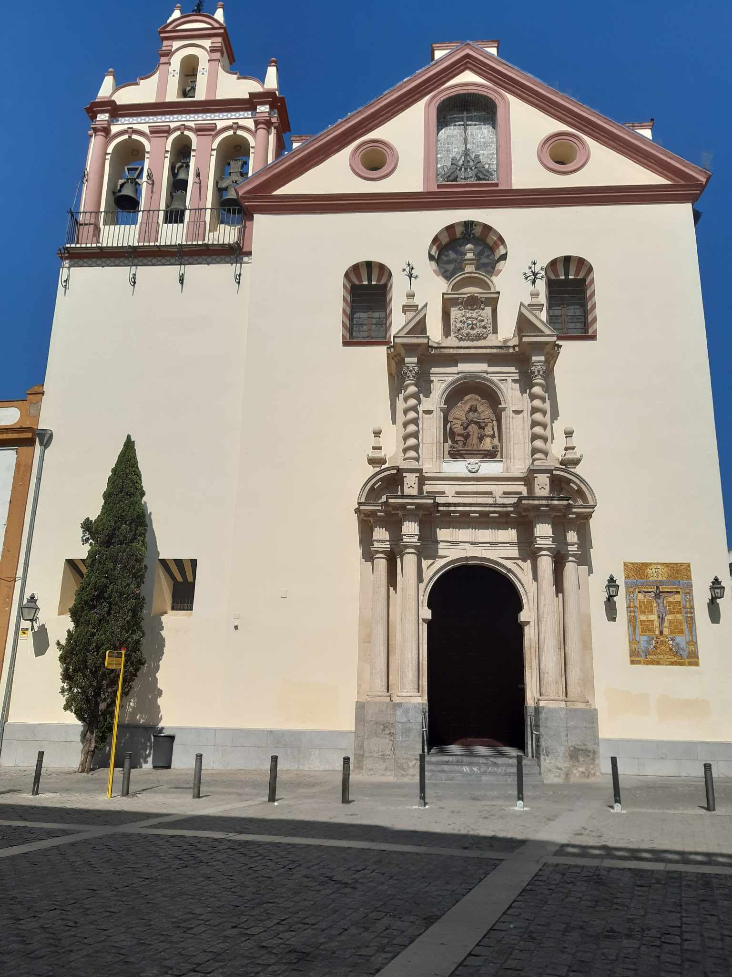
Córdoba nevezetességei

Slide 11
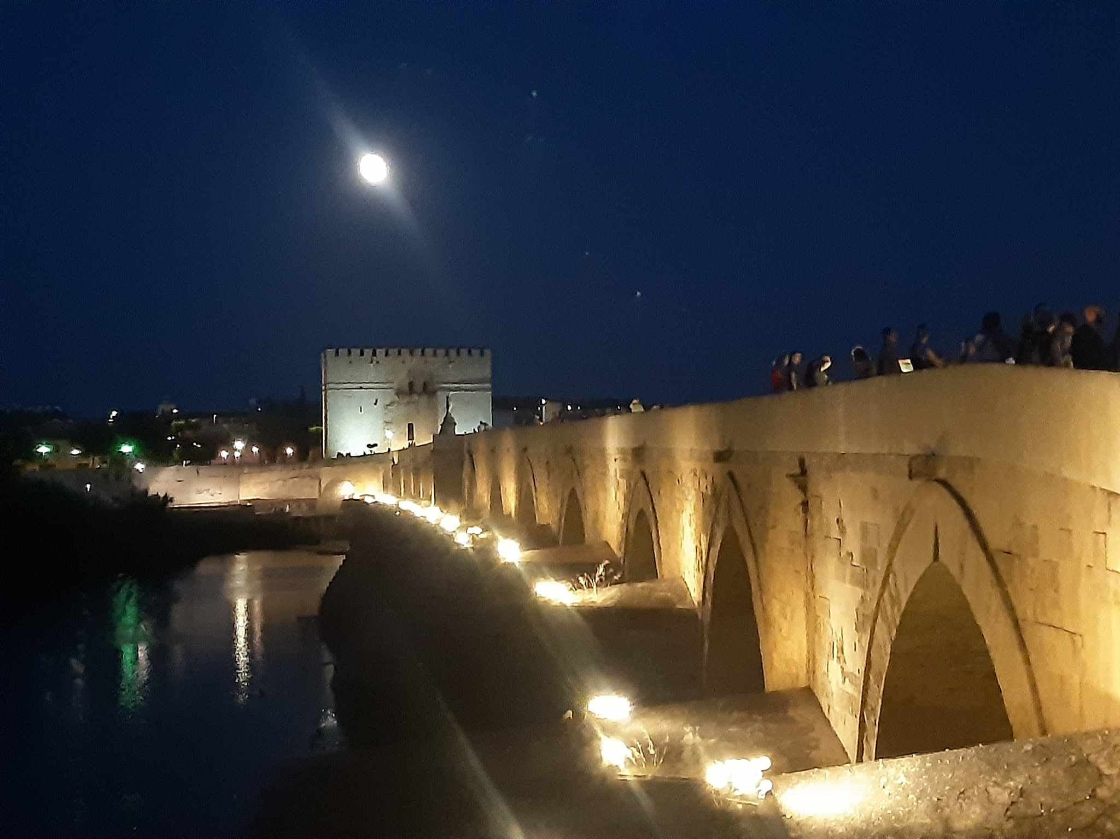
Este Córdobában

Slide 12
Taurino Múzeum

Slide 13
Andalúz kortárs alkotók

Slide 14
Munkanapló írása a szálláshelyen

Slide 15
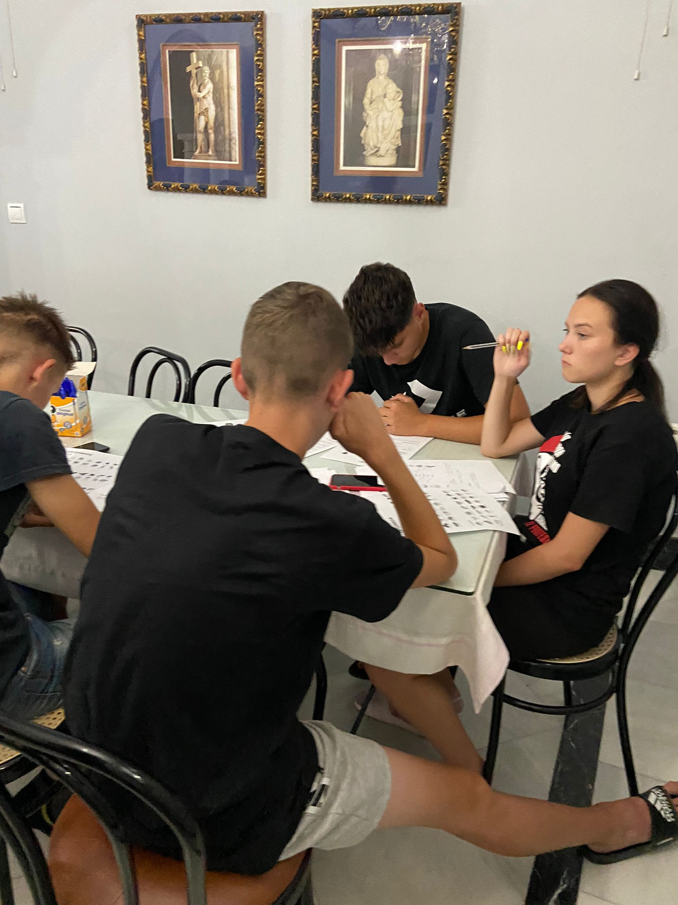
A spanyol nyelv tanulása

Slide 16
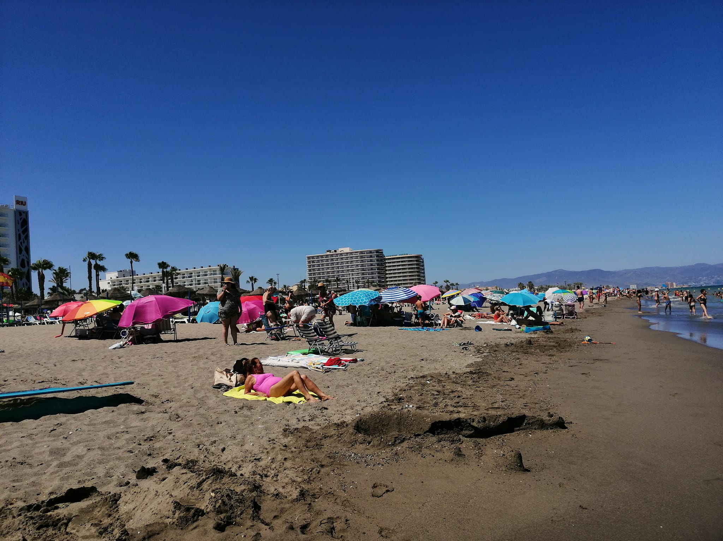
Málaga tengerpart

